Slide 1
Riabilitazione dell’amputato di arto superiore e ricostruzione protesica
Corso di Laurea in Tecniche Ortopediche
B. Corrado

Slide 2
Epidemiologia
1.230.000 amputati vivono negli Stati Uniti (tutti i livelli di amputazione)
Circa 50.000 nuove amputazioni vengono effettuate ogni anno negli USA
Arto superiore:arto inferiore = 1:4,9
Cause più frequenti di amputazione dell’arto superiore
  Traumi
  Tumori
  Complicazioni vascolari
N.C.H.S.

Slide 3
Epidemiologia
Il tipo più comune di amputazione dell’arto superiore è al radio (57%)
L’amputazione transomerale rappresenta il 23% di tutte le amputazioni
Il braccio destro è coinvolto più frequentemente nelle lesioni correlate al lavoro
Il 60% degli amputati al braccio sono fra i 21 ed i 64 anni di età
Il 10% degli amputati al braccio ha meno di 21 anni
N.C.H.S.

Slide 4
Malformazioni congenite dell’arto superiore
Incidenza di 4,1 su 10.000 nascite
Classificazione
  Trasversali
  Longitudinali
  Terminali
International Organization of Standards
International Society of Prosthetics and Orthotics

Slide 5
Conservazione vs chirurgia
Indicazione assoluta per la chirurgia di amputazione nei traumi è l’ischemia con una lesione vascolare non ricostruibile
Le tecniche di ricostruzione sono molto migliorate negli ultimi anni
Tuttavia bisogna sempre valutare il rapporto costi/benefici
N.B. “crush syndrome”; infezioni; lesioni nervose
“Valore dell’amputazione precoce”

Slide 6
Per l’arto superiore la conservazione dovrebbe essere fatta per fornire un’estremità che abbia:
Una sensibilità sufficiente per fornire le risposte protettive
Una copertura di tessuto molle completa e resistente
La possibilità di interagire con l’ambiente
N.B. Un arto superiore con movimento limitato, cicatrici multiple o mancanza di sensibilità funziona male ed è spesso peggio di un moderno sostituto protesico

Slide 7
L’amputazione non dovrebbe essere mai considerata dal chirurgo come un fallimento ma piuttosto come un mezzo per restituire il paziente ad una situazione più funzionale

Slide 8
Aspetti chirurgici
La scelta del livello di amputazione è una delle decisioni più importanti che devono essere prese per l’amputato
La vitalità dei tessuti molli e la quantità di copertura cutanea con sensibilità adeguata solitamente determinano il maggior livello distale possibile per l’amputazione
Il moncone deve essere costruito chirurgicamente con cura per ottimizzare l’applicazione successiva della protesi
L’ottimizzazione del moncone può essere fatta anche in un secondo momento ma ciò ritarda l’applicazione della protesi
L’applicazione precoce della protesi (da 1 a 4 mesi) è fondamentale se ci si aspetta una ricostruzione protesica degna di successo

Slide 9
Livelli di amputazione
Amputazione delle dita:
asportazione di una o più falangi o parti di esse. Se l’amputazione cade a livello di una articolazione, si parla di disarticolato di falange:
  Interfalangea distale
  Interfalangea prossimale
  Metacarpofalangea
Conservare la maggiore lunghezza possibile

Slide 10
Livelli di amputazione
Amputazione delle dita
. Si bada molto all’estetica
. Vengono effettuate per lo più protesi in materiale siliconico
. Raramente si ricorre a protesi in resina

Slide 11
Livelli di amputazione
Amputazione transmetacarpale
. Definita anche amputazione parziale di mano
. Vengono uitlizzate per lo più protesi estetiche in
silicone
. Raramente protesi mioelettriche

Slide 12
Livelli di amputazione
Amputazione transcarpale
  Disarticolazione della II filiera carpica o di ossa del carpo isolate
  Protesi estetiche per disarticolato metacarpale

Slide 13
Livelli di amputazione
Disarticolazione di polso
  Protesi estetiche in silicone
  Protesi funzionali

Slide 14
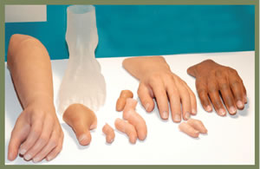
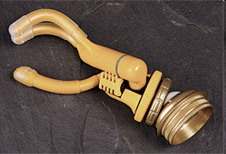

Slide 15
Livelli di amputazione
Amputazione transradiale
  Moncone lungo
    Da preferirsi quando l’obiettivo è una ricostruzione protesica azionata dal corpo
    È ideale per il paziente al quale si richiede di eseguire un lavoro fisico importante
  Moncone medio
    Da preferirsi quando l’obiettivo è una ricostruzione protesica azionata dall’esterno (funzionalità ed estetica buone)
  Moncone corto
    Sospensione complicata; problemi al gomito
Consente il più alto livello di ripresa funzionale

Slide 16
Livelli di amputazione
Disarticolazione di gomito vs. amputazione transomerale
  Vantaggi
    Semplicità chirurgica
    Permette l’uso di un invaso meno ingombrante
    Riduce la rotazione dell’invaso sull’arto residuo
  Svantaggi
    Non esistono meccanismi per il gomito azionati esternamente a questo livello
    Estetica scadente

Slide 17
Livelli di amputazione
Amputazione transomerale
  Terzo distale (moncone lungo)
    Ricostruzione protesica ottimale
  Terzo medio (moncone medio)
  Terzo prossimale (moncone corto)
  N.B. questi tre livelli di amputazione richiedono lo stesso tipo di intervento riabilitativo e, nella maggior parte dei casi, componenti protesiche simili, che possono essere azionate esternamente, dal corpo o in modo passivo

Slide 18
Livelli di amputazione
Disarticolazione di spalla
  Solo protesizzazioni estetiche
Disarticolazione interscapolo-toracica
  Grosse difficoltà per la costruzione di una protesi
  N.B.: si rendono necessarie come parte dell’intervento
  chirurgico di rimozione di una formazione maligna. I pazienti con
  questo livello di amputazione sono i più difficili da trattare per
  l’applicazione di una protesi funzionale a causa del numero di
  articolazioni da sostituire e dei problemi connessi alla
  sospensione della protesi

Slide 19
Problemi chirurgici
Quando i tessuti sono eccessivamente traumatizzati, il rischio di fallimento e di infezione è alto
I lembi cutanei devono essere sempre mantenuti spessi, evitando la dissezione tra pelle e piani sottostanti
Gli spigoli ossei vanno arrotondati e le protuberanze livellate
Gli innesti cutanei sono generalmente scoraggiati
I muscoli vanno stabilizzati distalmente
  Miodesi (osso)
  Mioplastica (periostio)
I nervi vanno sezionati in modo pulito e le estremità distali vanno infossate nei tessuti molli (neuromi da amputazione)

Slide 20
Il moncone requisiti per la protesizzazione
Lunghezza giusta
Tessuti molli mobili sui piani sottostanti e senza cicatrici retraenti
Cute libera da lesioni irritative e flogistiche
Mobilità completa delle articolazioni residue e mobilità dei muscoli che le circondano
Trofismo ottimale nelle aree destinate agli appoggi sulla protesi

Slide 21
Programma riabilitativo
Consulenza preamputazione
Fase postamputazione acuta
Allenamento pre-protesico
Applicazione della protesi provvisoria
Applicazione della protesi definitiva
Allenamento protesico
Reintegro nella comunità
Follow-up a lungo termine

Slide 22
Consulenza preamputazione
Comunicazione diretta che coinvolga il paziente, la famiglia ed il chirurgo per quanto riguarda la necessità dell’amputazione ed il risultato chirurgico previsto
Presentazione dell’èquipe di riabilitazione:
  Fisiatra
  Fisioterapista
  Tecnico ortopedico
  Terapista occupazionale

Slide 23
Consulenza preamputazione
Il concetto di “arto fantasma”
I dispositivi protesici
  Scelta
  Applicazione
  Allenamento
Coinvolgimento della famiglia
Programma di “pre-riabilitazione”
Dimostrazione del funzionamento
di una protesi da parte di un volontario
addestrato che presenti
un livello di amputazione similare

Slide 24
Pre-riabilitazione
Esercizi di potenziamento per il tronco
Esercizi di potenziamento della restante muscolatura dell’arto superiore interessato
Esercizi di una gamma di movimenti per le articolazioni implicate (gleno-omerale, scopolo-toracica e del gomito)

Slide 25
Fase postamputazione acuta
Controllo del dolore
  Sistema analgesico controllato dal paziente (PCA)
  Analgesici per via parenterale e orale
  Programma di desensibilizzazione della pelle
Mantenimento della gamma di movimento e forza
  Mobilizzazione precoce
  Resistenza generale
  Esercizi di potenziamento
Guarigione della ferita chirurgica/tto dell’edema
  Fasciatura rigida (gessata) postoperatoria immediata (IPORD)
  Protesi postoperatoria immediata
  Fasciatura elastica
  Fasciatura morbida

Slide 26
Fasciatura rigida postoperatoria immediata
IPORD
Controlla l’edema postoperatorio
Agevola la guarigione della ferita
Protegge l’arto da traumi
Diminuisce il dolore postoperatorio
Desensibilizza l’arto
Permette la mobilizzazione precoce
Viene sostituita ad intervalli di una settimana

Slide 27
“L’arto fantasma”
È vissuto da quasi tutti i neo-amputati ma non è sempre fastidioso
Il 70% degli amputati percepisce il dolore fantasma nei primissimi mesi dopo l’amputazione
“telescoping”
Generalmente il dolore scompare o si riduce nettamente oltre il 6° mese dall’amputazione
L’intensità del dolore è strettamente correlata al livello di ansia e di depressione, ai problemi di applicazione della protesi e ad altri fattori personali

Slide 28
Arto fantasma: etiologia ipotesi
I nervi restanti nell’arto amputato continuano a generare impulsi che scorrono attraverso il midollo spinale ed il talamo fino alla corteccia cerebrale
Eccessiva e spontanea infiammazione dei neuroni del midollo spinale che hanno perso il loro input sensoriale
Cambiamenti nel flusso dei segnali attraverso il circuito somatosensoriale nel cervello

Slide 29
“L’arto fantasma” prevenzione e trattamento
Prevenzione
evitare i periodi prolungati di dolore prima dell’amputazione
Trattamento incruento
  Revisioni dell’invaso protesico
  Tecniche di desensibilizzazione
  Stimolazione nervosa transcutanea
  Terapie neurofarmacologiche
  Controllo volontario dell’arto fantasma
Trattamento cruento
  Blocchi nervosi
  Iniezioni di steroidi
  Blocchi epidurali

Slide 30
Contratture articolari prevenzione
Posizionamento adeguato
Applicazione di splint
Movimenti passivi e attivi assistiti

Slide 31
Riabilitazione preprotesica
Deve essere iniziata al più presto
Il paziente inizia l’adattamento emotivo all’immagine del proprio corpo senza l’arto artificiale ed impara i movimenti di base senza la protesi
Vengono praticati:
  Desensibilizzazione dei tessuti molli
  Mobilizzazione precoce
  Miglioramento della resistenza generale
  Potenziamento
  Prevenzione della contratture articolari
  Consulenza emotiva

Slide 32
La prima protesi dovrebbe essere applicata il prima possibile
3-6 mesi per l’amputato all’arto superiore unilaterale
La protesi temporanea è intesa a:
  Promuovere la maturazione e la desensibilizzazione del moncone
  Sviluppare tolleranza all’uso
  Permettere al paziente di diventare un utente funzionalmente indipendente
Il passaggio alla protesi definitiva si ha quando non si nota fluttuazione significativa del volume del moncone per un periodo di 2 mesi
Misurazione seriale della circionferenza dell’arto ad un livello prestabilito (oppure bacinella di acqua collegata ad un sistema computerizzato)

Slide 33
L’ applicazione protesica
La prescrizione della protesi dovrebbe essere fatta da un’èquipe di professionisti esperti a contatto con il paziente:
  Il chirurgo
  Il fisiatra
  Il tecnico protesista
  Il terapista occupazionale
  Il fisioterapista
  Il terapista ricreazionale
  Lo psicologo
  Il sociologo
  + Il paziente
  + La famiglia del paziente

Slide 34
Parti terminali
Attività della mano
  Prensili (toccare, sentire, premere, battere, vibrare, sollevare, spingere)
    Prese di precisione
      Pinza pulpare tridigitale
      Presa laterale o della chiave
    Prese di forza
      Presa ad uncino (es. con la valigetta)
      Presa sferica
  Non prensili

Slide 35
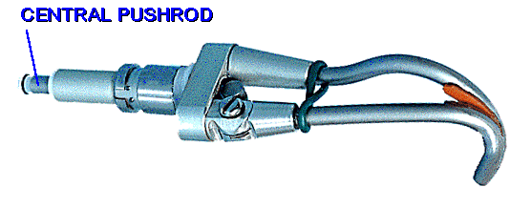
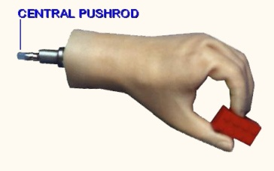
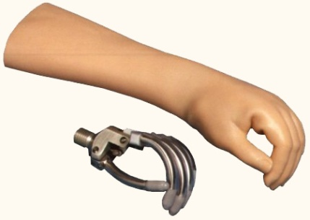

Parti terminali
La maggior parte dei pazienti che si sottopongono ad una ricostruzione protesica dell’arto superiore hanno bisogno di un dispositivo terminale
Le funzioni complesse della mano non possono essere sostituite dell’attuale livello di tecnologia protesica
Una varietà di dispositivi protesici terminali sono disponibili:
  MANO - UNCINO
    Meccanica
      Apertura Volontaria
      Chiusura Volontaria
    Elettrica
      Elettrica
      Mioelettrica
        Digitale
        Proporzionale
    Passiva

Slide 36
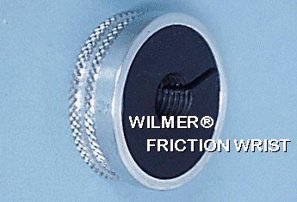
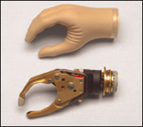
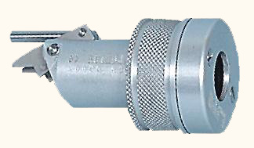
Polsi protesici
Meccanici
  Pronosupinazione
    Frizione (passiva)
    Disconnessione rapida
    Assitenza a molla
  Flessione
    Assistenza a molla interna o esterna
Elettrici
  Pronosupinazione
    Mioelettrico
    Controllo a pulsante

Slide 37
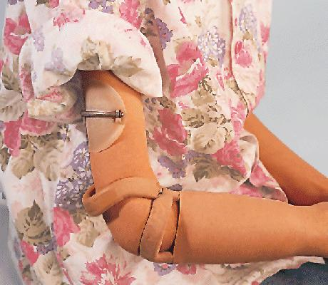
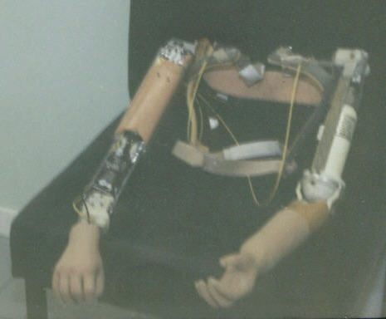
Protesi di gomito
Gomito azionato dal corpo
  Esterno, con o senza flessione assistita a molla
  Interno, con o senza flessione assistita a molla
  Interno, con piattaforma girevole
Gomito azionato esternamente
  Controllo a pulsante digitale
  Controllo a pulsante proporzionale
  Controllo mioelettrico digitale
  Controllo mioelettrico proporzionale
Gomito passivo
  Blocco manuale

Slide 38
Invasi protesici
Funzioni chiave
  Interfaccia moncone-protesi confortevole
  Trasferimento di energia efficiente alla protesi
  Sospensione sicura della protesi
  Estetica adeguata
Materiali: laminati acrilici, carbonio, termoplastica flessibile
In genere presentano due strati. Il primo è profilato strettamente al moncone e lo strato esterno da la lunghezza e la forma necessarie all’invaso. Sullo strato esterno sono agganciate le componenti protesiche

Slide 39
Invasi protesici
Sono prodotti su misura ottenendo un calco negativo del moncone con benda in gesso, che viene poi convertito in uno stampo positivo (modificazioni)
Invaso trasparente
Invaso definitivo
Sistema CAD-CAM
Invaso con design a struttura doppia
  L’invaso interno consente un contatto totale con il moncone ed è l’interfaccia che fornisce la sospensione ad aspirazione se desiderata
  L’invaso esterno fornisce l’integrità strutturale

Slide 40
Sistemi di sospensione
Tanto più sicuro è il sistema di sospensione tanto più il paziente può aspettarsi il controllo ed il comfort della protesi
Tipi di sistemi di sospensione
  Tirante
    A forma di 8
    Fascia pettorale
    Sella per spalla
  Auto-sospensione
    Condiloidea
    Muenster
    Northwestern
  Semiaspirazione
    Ipobarica
  Aspirazione
    Aspirazione completa
    Manica di silicone

Slide 41
Meccanismi di controllo
Tiranti
  Il paziente deve essere in grado di produrre movimenti che generino i requisiti di forza per attivare il dispositivo terminale o il gomito: abduzione del braccio; espansione pettorale; abbassamento della spalla; estensione, abduzione e flessione omerale; flessione e estensione del gomito
Meccanismi a interruttore elettrico
  I movimenti del moncone attivano l’interruttore all’interno dell’invaso
Controllo mioelettrico
  Utilizzano l’attività elettrica generata durante la contrazione muscolare per controllare il flusso di energia da una batteria ad un motore nel dispositivo elettrico. I muscoli antagonisti sono i migliori per questa funzione
  Sistemi ad un canale e sistemi multi-canale (contrazioni a vel diverse)
  Alternatore elettrico (gomito-mano)
  Controllo proporzionale

Slide 42
Coperture estetiche
Possono essere confezionate:
  Per un singolo dito
  Per la mano
  Fino al gomito
Coperture estetiche al silicone fatte su misura possono fornire risultati eccellenti ma possono rivelarsi costose e difficili da mantenere, e si deteriorano con il tempo.
“colorazione intrinseca”

Slide 43
Dispositivi per attività specifiche
Nel lavoro
  In campo edile
Nello sport
  Golf
  Sci
  Tiro con l’arco
Nelle attività ricreazionali
  Pesca
  Cucina
  Fotografia

Slide 44
Allenamento protesico
Questo programma dovrebbe essere uno sforzo coordinato da:
  Terapista occupazionale
  Fisioterapista
  Terapista ricreazionale
  Tecnico protesista
  (Kinesiterapista)
Su indicazioni del fisiatra

Slide 45
Allenamento protesico
Orientare il paziente in modo realistico su quello che la protesi può o non può fare
Insegnare a gestire la protesi, compresi i principi fondamentali che sono dietro al suo funzionamento, alla sua cura e al mantenimento di ogni componente
Fare esercitare il paziente ad infilare e sfilare la protesi in modo autonomo
Cura della pelle e tecniche di ispezione del moncone
Nel caso di protesi controllate dal corpo, esercitare il paziente a montare e smontare il tirante per lavarlo
Cura e manutenzione delle batterie per i dispositivi azionati esternamente
Revisione e pratica dell’uso della protesi per attività bimanuali

Slide 46
Allenamento protesico casi particolari
Amputati bilaterali di arto superiore
  Promuovere lo sviluppo di una protesi dominante
  Insegnare ad indossare le protesi in modo indipendente
  “Tecniche alternative”
  Facilitare le attività di pulizia
Plesso brachiale e altre lesioni nervose

Slide 47
Reintegro nella comunità
Deve avvenire il prima possibile ma deve essere graduale (settimane o mesi)
Il paziente può tornare a lavorare quando sono raggiunti i requisiti di sicurezza
All’inizio dovrebbe essere assegnato un lavoro modificato o limitato ma il paziente non deve essere scoraggiato dal tornare al livello di lavoro pre-malattia
“simulazione di lavoro” e “lavoro supervisionato”
“programma quotidiano di riabilitazione parziale”
3 ore al giorno, 5 giorni alla settimana
6 ore al giorno, 2 o 3 giorni alla settimana

Slide 48
Risultati funzionali
Amputazione transradiale o transomerale unilaterale
  Attività quotidiane indipendenti, attività
  casalinghe, guida e lavoro con alcune
  limitazioni
    Amp. transradiale da 10 a 15 kg di peso max
    Amp. transomerale da 5 a 7,5 kg di peso max
Amputazione bilaterale
  Dopo aver indossato la protesi con assistenza,
  attività quotidiane indipendenti, attività domestiche,
  guida e lavoro con molte limitazioni

Slide 49
Follow-up a lungo termine
Controlli clinici ogni 3 mesi per i primi 18 mesi, successivamente ogni 6 mesi
Sostituzioni:
  Ogni 18 mesi/3 anni per i dispositivi azionati dal corpo
  Ogni 2/4 anni per le protesi mioelettriche

Slide 50
Altri problemi
Neuromi
  TRATTAMENTO: tecniche di desensibilizzazione, modifiche protesiche (finestre), iniezioni con anestetico locale e corticosteroidi, rimozione chirurgica
Problemi dermatologici
  Iperidrosi, follicolite, dermatite allergica
  PREVENZIONE: igiene del moncone e della protesi
Problemi all’arto non amputato (uso eccessivo)
Problemi psicologici (gruppi di supporto)

Slide 51
Amputazioni in età pediatrica
Nel caso delle malformazioni, manca il processo di adattamento psicologico alla protesi
  La protesi è percepita come un aiuto piuttosto che
  come una sostituzione
Considerazioni speciali per l’età pediatrica:
  Crescita e sviluppo richiederanno frequenti adattamenti o sostituzioni protesiche
  Crescita eccessiva dell’osso
  Utilizzo più rigoroso del dispositivo

Slide 52
Amputazioni in età pediatrica malformazioni congenite
L’applicazione protesica dovrebbe essere iniziata dai 3 ai 9 mesi di età
Il dispositivo terminale può essere attivato dall’età di 18-24 mesi ed il gomito dall’età di 36-48 mesi

Slide 53
Considerazioni conclusive
Il processo di riabilitazione per il paziente con un’amputazione dell’arto superiore è complesso ed è ben realizzato dal paziente che sia in grado di lavorare in stretto rapporto con l’èquipe di trattamento
I membri dell’èquipe dovrebbero essere pronti e in grado di assistere il paziente attraverso il programma di riabilitazione, dalla preamputazione fino al reinserimento nella comunità
La disponibilità di consulenza psicologica e/o assitenza è molto importante per il paziente

